Slide 1
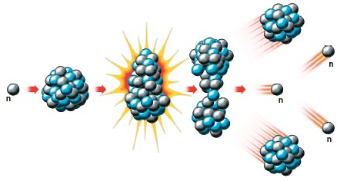
Ядерные силы.
Очень важно не перестать задавать вопросы. Любопытство не случайно дано человеку.
А. Эйншиейн

Slide 2


















Протонно-нейтронная модель строения ядра: все ядра химических элементов состоят из двух видов частиц — протонов и нейтронов.
Протоны и нейтроны называются нуклонами.
Изотопы — это разновидности атомов какого-либо химического элемента, которые имеют одинаковый атомный номер, но при этом разные массовые числа.
$${}_{0}^{1}n$$
$${}_{1}^{1}p$$
$${}_{0}^{1}n$$
$${}_{1}^{1}p$$
$${}_{0}^{1}n$$
$${}_{1}^{1}p$$
$${}_{0}^{1}n$$
$${}_{1}^{1}p$$
$${}_{0}^{1}n$$
$${}_{1}^{1}p$$
$${}_{0}^{1}n$$
$${}_{0}^{1}n$$
$${}_{0}^{1}n$$
$${}_{0}^{1}n$$
$${}_{1}^{1}p$$
$${}_{1}^{1}p$$
$${}_{1}^{1}p$$
$${}_{0}^{1}n$$
протон
нейтрон
нуклон

Slide 3


Почему ядра не распадаются
на отдельные нуклоны под действием сил электростатичес-кого отталкивания между положительно заряженными протонами?
Мда, ведь нуклоны не могут удерживаться вместе за счет сил притяжения гравитационной или магнитной природы, поскольку эти силы существенно меньше электростатических.

Slide 4










Е
Е
–
–
$${}_{0}^{1}n$$
$${}_{0}^{1}n$$
$${}_{1}^{1}p$$
$${}_{1}^{1}p$$
$${}_{1}^{1}p$$
$${}_{1}^{1}p$$
$${}_{0}^{1}n$$
$${}_{0}^{1}n$$
–
–
$$E_{1}=4,5∙{10}^{−12} Дж$$
$$E_{2}=8,7∙{10}^{−18} Дж$$

Slide 5







n
p
Ядерные силы
n
p
$π$-мезон (пион)
p
n
p
1. Это короткодействующие силы.
n
$$около {10}^{−15} м$$
2. Это самые мощные силы из всех, которыми располагает природа.
p
p
p
n
3. Ядерным силам свойственно насы-щение.
$π^{+}$-мезон
$π^{0}$-мезон
$π^{−}$-мезон
p
p
n
p
n
n
n
n
4. Ядерным силам свойственна заря-довая независимость.
Сильное
взаимодействие
5. Ядерные силы не являются цент-ральными.
$${}_{3}^{7}{Li}$$
n
n
$${}_{4}^{7}{Be}$$
n
n
n
n
n
p
p
p
p
p
p
6. Ядерные силы являются обмен-ными силами.
p
p
p
n
n
n
n
n
n
p
p
p
p
n
p
3 протона
4 нейтрона
4 протона
3 нейтрона

